Slide 1
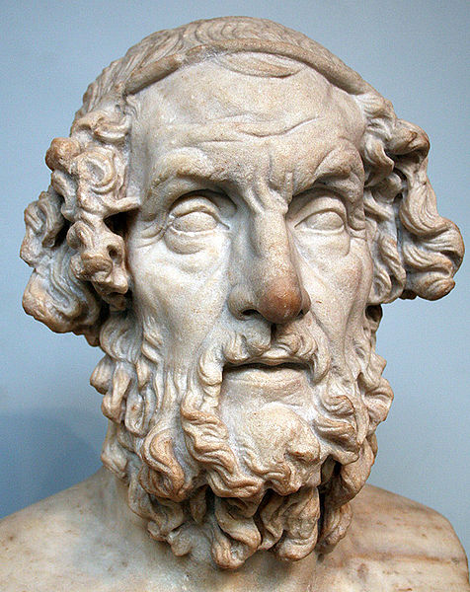
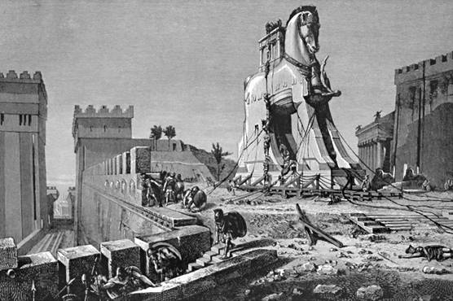
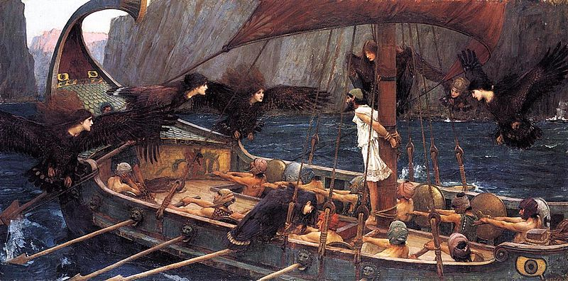
Homér – prý slepý básník
údajný autor eposů Ilias a Odysseia
popisuje příčiny a průběh trojské války
(Ilion = řecky Trója)
popis Odysseovy desetileté cesty z Tróje na Ithaku

Slide 2

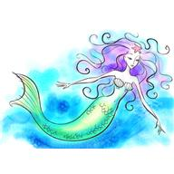
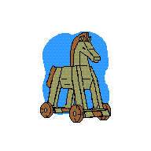
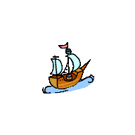

fúrie = bohyně sváru
zlaté jablko = příčina sporu mezi bohyněmi
Paris = syn trojského krále Priama
Helena = krásná manželka krále Meneláa
Agamemnón = velitel helénských vojsk
Achilleus = řecký hrdina, zabil Hektora
Achillova pata = zranitelné místo
Odysseus = ithacký král, nápad s trojským koněm
odysea = dlouhá, namáhavá cesta
Pénelopé = Odysseova věrná manželka

Slide 3

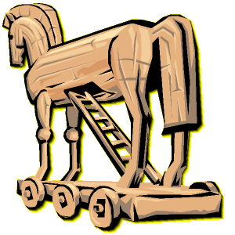

Oprav chybné věty:
Peloponés je největší řecký ostrov.
Paris dal zlaté jablko krásné Heleně.
Eposy Íllias a Odysseia sepsal Homér.
Eposy jsou dlouhé básnické skladby plné hrdinských příběhů.
S myšlenkou trojského koně přišel Achilleus.
Odysseus se vrátil ke své ženě po deseti letech.
Epos Ithaka popisuje průběh trojské války.
Odysseus pocházel z ostrova Kréta.
Odysseovým zranitelným místem byla pata.
Odysseius zabil Kyklopa.
Pro dlouho namáhavou cestu se ujalo označení „homéria“.
Podle Odysseovy ženy vzniklo úsloví „žárlivá jako Pénelope“.

Slide 4

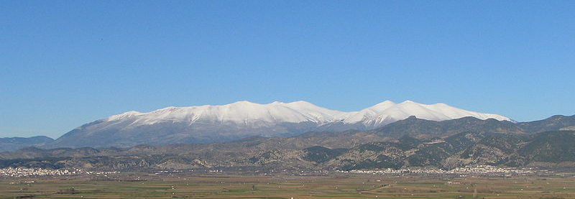
ŘECKÁ MYTOLOGIE
= soubor bájí o bozích a stvoření světa
zlidštění bohů
sídlo bohů – hora Olymp

Slide 5


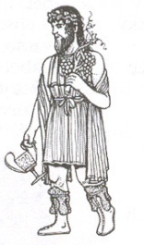
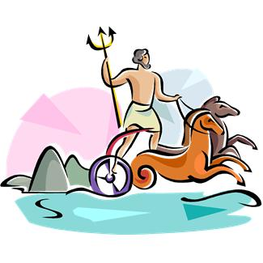
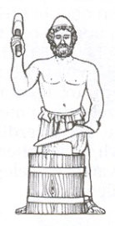
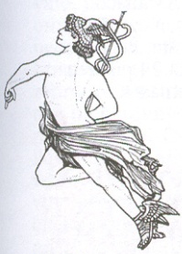
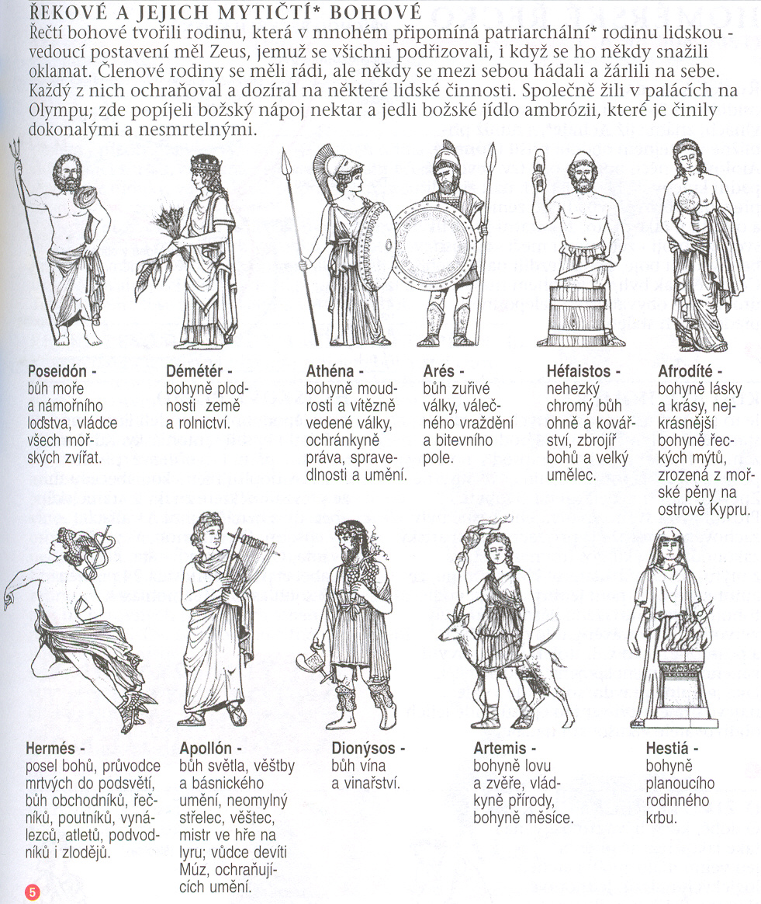


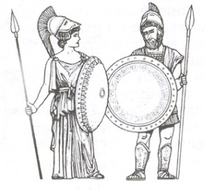
Pracuj s učebnicí, vyhledej jména příslušných bohů
nejvyšší bůh, vládce nebes, bouře a blesku = (2.p.Dia)
Diova manželka =
bůh vína =
bůh moře =
bůh ohně a kovářství=
bůh světla a věštby=
posel bohů =
bohyně lovu=
bohyně lásky =
bohyně plodnosti a země=
bůh války=
bohyně moudrosti=
bohyně rodinného krbu

Slide 6








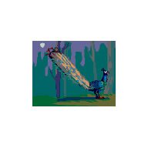

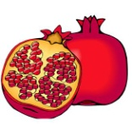



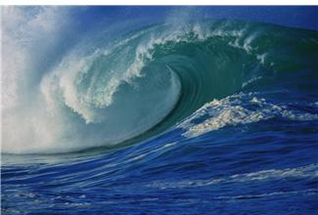


Poseidón
Hestia
Artemis
Apollón
Héfaistos
Ke kterým bohům patří jednotlivé obrázky?
Správnost odpovědi si ověř kliknutím na obrázek.
Hélios
Hermés
Zeus
Dionýsos
Héra
Athéna
Afrodíté
Déméter
Arés

Slide 7
• Achillovo zranitelné místo je ..1..
• Sídlem řeckých bohů je ..2..
• Autorem eposů Ilias a Odysseia je ..3..
• Trojská válka trvala (počet) ..4.. let
• Epos je ..5..
• Trojská válka vypukla kvůli ..6..
• Řekové vyhráli trojskou válku díky ..7..
• Nejvyšším řeckým bohem je ..8..
• Uveď jména a funkce dalších 3 řeckých bohů ..9-10..
pata 2. hora Olymp 3. Homér 4. 10 5. básnická skladba
6. sporu o jablko/ únosu krásné Heleny 7. trojskému koni 8. Zeus

Slide 8
použité zdroje
http://office.microsoft.com/cs-cz/images/
http://cs.wikipedia.org/wiki/Soubor:John_William_Waterhouse_-_Ulysses_and_the_Sirens_(1891).jpg citováno 4.2.2012
http://cs.wikipedia.org/wiki/Soubor:Homer_British_Museum.jpg citováno 4.2.2012
http://cs.wikipedia.org/wiki/Soubor:View_on_Olymbos_Mountain_with_Elassona_and_Tsaritsani,_Greece.jpg citováno 4.2.2012
http://cs.wikipedia.org/wiki/Soubor:Genealogie_%C5%99eck%C3%BDch_boh%C5%AF.png citováno 7.1.2012

